Slide 1
НАЧНЕМ УРОК!

Slide 2
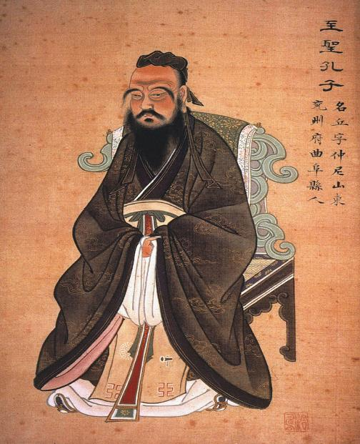
Три пути ведут к знаниям:
Путь размышлений- самый благородный,
Путь подражания- самый легкий,
Путь опыта- самый горький.
Конфуций

Slide 3
МАТЕМАТИЧЕСКИЙ ДИКТАНТ
Словесная запись
Символьная запись
1.Произведение чисел 245 и b.
2.Частное чисел 393 и 3.
3.Произведение суммы чисел 15 и 45 и числа с.
4.Произведение числа а и разности чисел 129 и 19.
5.Произведение чисел m и n равно 15.
6.Для того, чтобы найти скорость, нужно расстояние разделить на время
1. 245∙b
2. 393꞉3
3. (15+45)∙ c
4. a∙ (129-19 )
5. m ∙ n = 15
6.

Slide 4
ЗАДАЧИ
I группа II группа
№1 №2
№3 №5
№4

Slide 5
Задачи на движение
Скорость
Время
Расстояние
Для того, чтобы найти скорость, нужно расстояние разделить на время
Для того,чтобы найти время, нужно расстояние разделить на скорость
Для того,чтобы найти расстояние, нужно скорость умножить на время
V
t
S
V= S : t
t= S : V
S= V ∙ t

Slide 6
Что же такое
ФОРМУЛА?

Slide 7
Запись какого – нибудь
правила с помощью букв
называют
формулой.

Slide 8
Тема урока:
Решение задач на движение с помощью формул

Slide 9
S = v∙t
v = S꞉t
t = S꞉v

Slide 10
Задачи I группы.
 | v | t | S
 | v = S꞉t | t = S꞉v | S = v∙t
№1
№3
№4

Slide 11
Алгоритм решения задачи
Внимательно прочитай задачу.
Составь краткую запись, схему или таблицу.
Выбери формулу.
Подставь числовые значения в формулу и правильно реши задачу.
Запиши ответ.

Slide 12
 | V, км/ч | t,ч | S, км
 | v = S꞉t | t = S꞉v | S = v∙t
№1 | 300 | 3 | 900
№3 | 320 | 5 | 1600
№4 | 340 | 5 | 1700

Slide 13
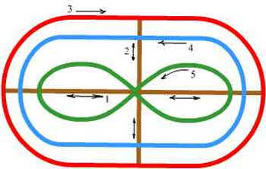
Зрительная гимнастика

Slide 14
Домашнее задание
стр.103(правило)
А(базовый уровень) - №701,№675,№696
В(повышенный уровень) - №683,№735(1)

Slide 15
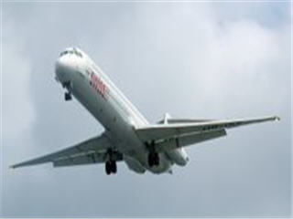
Самолёт пролетает расстояние от города А до В
за 1ч20мин.
Однако обратный перелёт он совершает за
80 минут.
Как вы это объясните?

Slide 16
70 км 600м = … м Ф
2 км 35м = … м Р
19 120м = …км…м В
38 000м = …км О
180 мин = …ч С
1 ч 15 мин = …мин Т
4 ч = … мин Е
3ч | 19км120м | 240мин | 75мин | 38км | 70600м | 38км | 2035м

Slide 17
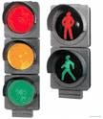
3ч | 19км120м | 240мин | 75мин | 38км | 70600м | 38км | 2035м
С | В | Е | Т | О | Ф | О | Р

Slide 18
Я ВСЁ ПОНЯЛ
ОСТАЛИСЬ ВОПРОСЫ
ЕСТЬ БОЛЬШИЕ ЗАТРУДНЕНИЯ

Slide 19
ТЕСТ
(базовый уровень)
А1). 4
А2). 3
А3). 1
ТЕСТ
(повышенный уровень)
А1). в
А2). а
А3). в
ТЕСТ
(повышенный уровень)
А1). в
А2). а
А3). в

Slide 20
СПАСИБО
ЗА УРОК!

